Slide 1
4. Welvaart voor iedereen

Slide 2
Leerdoelen
Je kunt uitleggen welke invloed de Tweede Wereldoorlog had op de Nederlandse economie.
Je kunt uitleggen hoe de Nederlandse economie zich ontwikkelden in de tweede helft van de 20ste eeuw.
Je kunt benoemen welke voor- en nadelen van de industrialisatie had voor de Nederlandse samenleving.

Slide 3
De Nederlandse economie tijdens de WOII
Je kunt uitleggen welke invloed de Tweede Wereldoorlog had op de Nederlandse economie.
In 1940 en 1941 ging het weer goed met de Nederlandse economie:
Duitsland plaatsten veel orders bij Nederlandse bedrijven → veel werk en inkomsten.
Nederlandse werklozen konden aan de slag in Duitse fabrieken omdat veel Duitse mannen het leger in moesten.
Tijdens de bezetting verbleven veel Duitsers (soldaten en bezettingsmacht) in Nederland die veel kochten in Nederlandse winkels.

Slide 4
Vanaf 1943: verslechtering economie
Vanaf 1943 ging het achteruit met de economie:
Er moesten steeds meer spullen voor het Duitse leger worden gemaakt → gevolg: de productie van gewone consumptiegoederen nam af en er ontstond een tekort → distributiesysteem
De Duitsers betaalden steeds slechter → daling inkomsten
Arbeitseinsatz: door een tekort aan werknemers in Duitsland moesten Nederlandse mannen nu verplicht in Duitse fabrieken gaan werken → Nederlandse bedrijven kwamen zonder personeel te zitten → productie valt stil

Slide 5
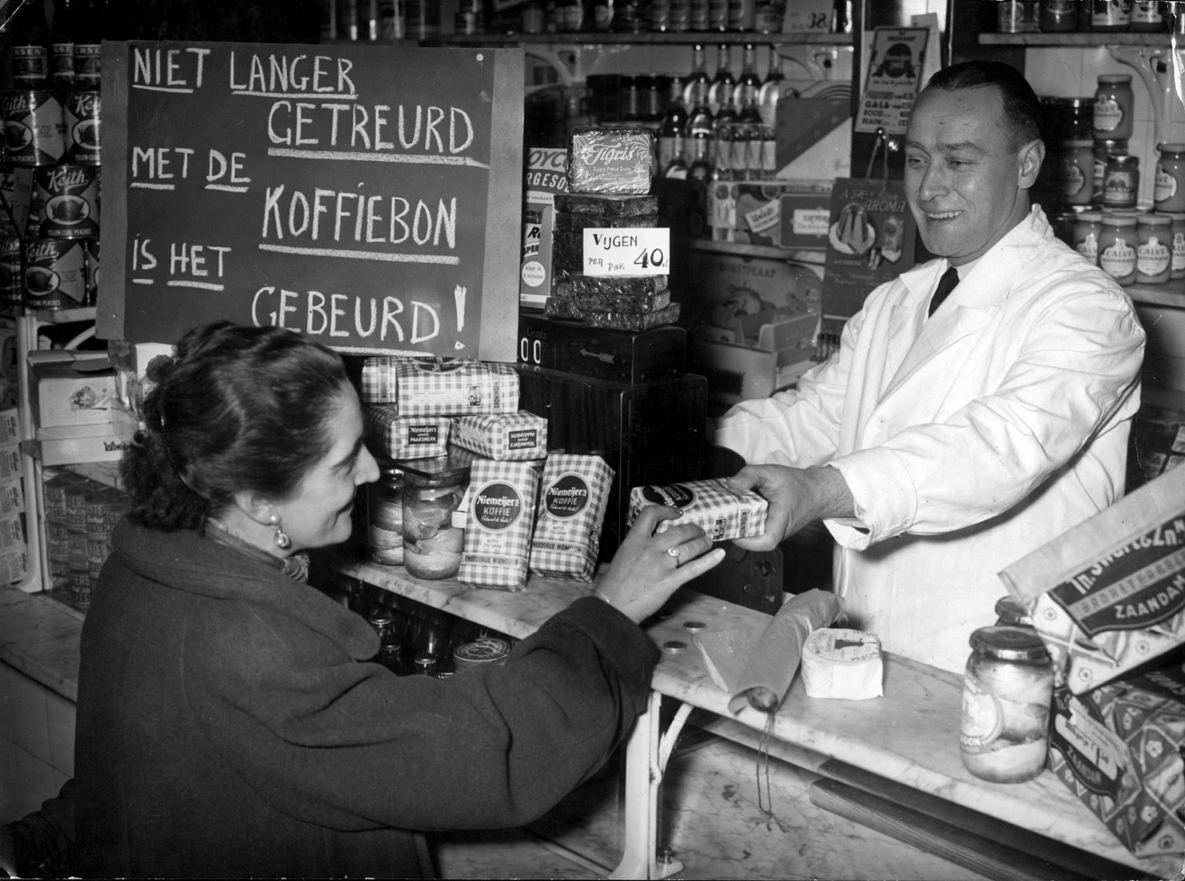
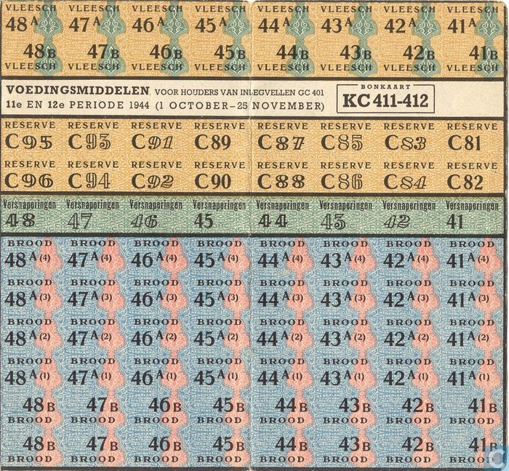
Het distributiesysteem bleef ook na de oorlog nog lang bestaan

Slide 6
Gevolgen WOII voor Nederlandse economie
De oorlog maakte duidelijk dat Nederland te veel afhankelijk was van het buitenland:
Een groot deel van de grondstoffen moest uit het buitenland komen.
Een groot deel van de landbouw- en industrieproducten was voor de export bestemd.
De handel met het buitenland viel bijna helemaal stil.
Hierdoor was er aan het eind van de oorlog aan alles een gebrek.

Slide 7
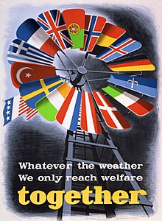
Wederopbouw
Je kunt uitleggen hoe de Nederlandse economie zich ontwikkelden in de tweede helft van de 20ste eeuw.
De oorlog had veel schade veroorzaakt. Voor de regering was duidelijk dat de deze problemen snel moesten worden aangepakt.
De wederopbouw van Nederland zou alleen lukken als de bevolking daarvoor offers wilde brengen.
Mensen moesten hard werken en genoegen moeten nemen met een laag loon.
Vanuit Amerika kregen Europese landen hulp bij het herstellen: het Marshallplan (1947).
Nederland ontving tussen 1948 en 1954 ruim een miljard dollar.

Slide 8
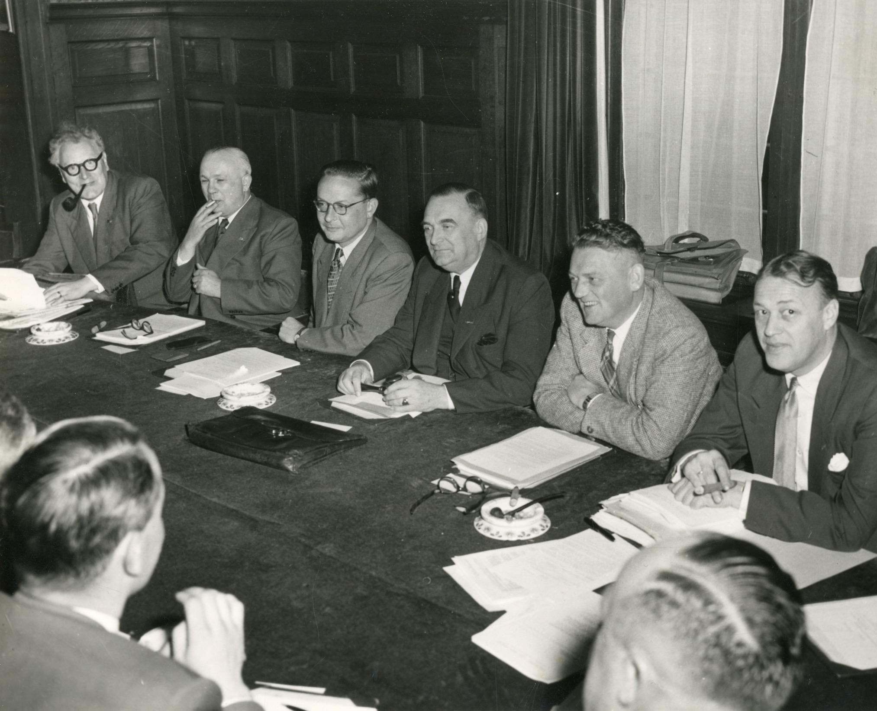
Het harmoniemodel
Je kunt uitleggen hoe de Nederlandse economie zich ontwikkelden in de tweede helft van de 20ste eeuw.
Om de wederopbouw te laten slagen moest iedereen samenwerken: de overheid, werknemers en werkgevers.
De regering kwam met een geleide loonpolitiek: de lonen, maar ook de prijzen zouden laag blijven om de oorlogsschade te kunnen herstellen.
In ruil zou de regering sociale wetten maken om de zwakkeren te helpen (uitkeringen).
Deze periode wordt de tijd van het harmoniemodel genoemd: positieve onderhandelingen tussen werkgevers, werknemers en overheid om het land te herstellen van de oorlog.
Onderhandelen in de jaren vijftig:
De overheid, werkgevers en vakbonden aan één tafel.

Slide 9
Veranderingen in de landbouw
Na de oorlog werd de landbouw in Nederland gemoderniseerd.
De boeren kregen de opdracht om te voorkomen dat Nederland ooit nog met hongersnood te maken zou krijgen, zoals in de Hongerwinter.
Om dit te bereiken, kwam er mechanisering en schaalvergroting.
Kleine boerderijen verdwenen, grote boerderijen werden groter.
Door de mechanisatie in de landbouw nam de werkgelegenheid tussen 1947 en 1960 met bijna de helft af.
Notes:
Afbeelding: oud en nieuw in één beeld gevangen.

Slide 10
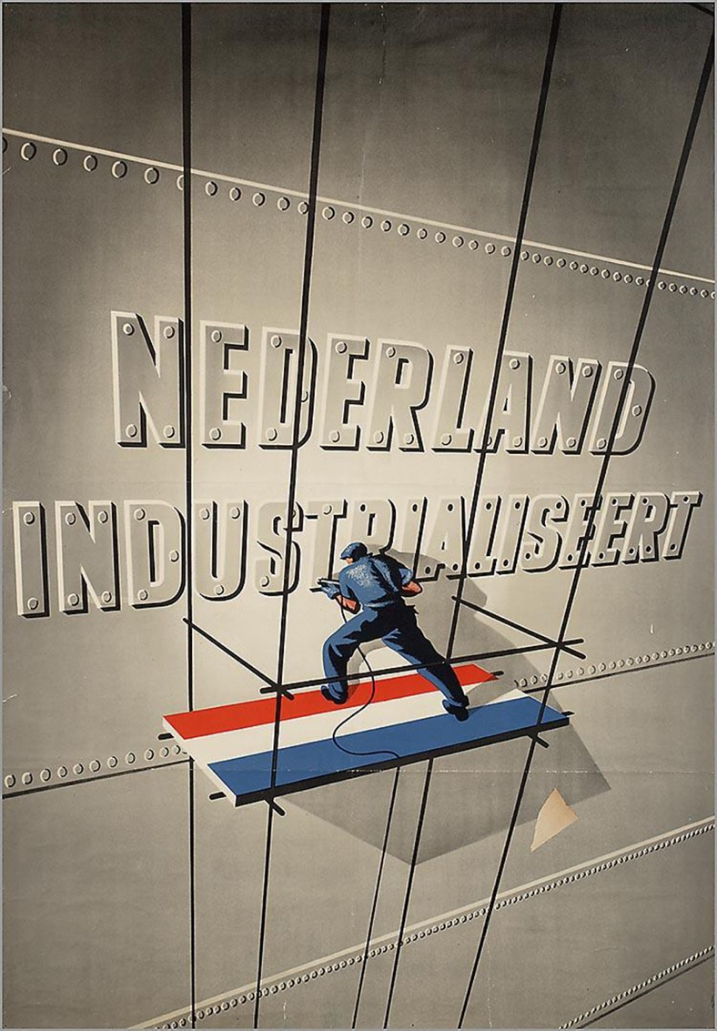
Groeiende industrie
De regering wilde dat meer mensen in fabrieken gingen werken → meer werk + meer geld.
De spullen konden dan aan het buitenland worden verkocht.
Door de geleide loonpolitiek waren de Nederlandse producten goedkoop, hierdoor steeg de export.
De economie bleef hard groeien, daardoor was er een tekort aan arbeiders.
Bedrijven en de overheid haalden daarom gastarbeiders uit Spanje, Marokko en Turkije.
Notes:
Afbeelding: poster uit 1950, waarmee de regering laat zien hoe belangrijk zij de industrie vindt.

Slide 11
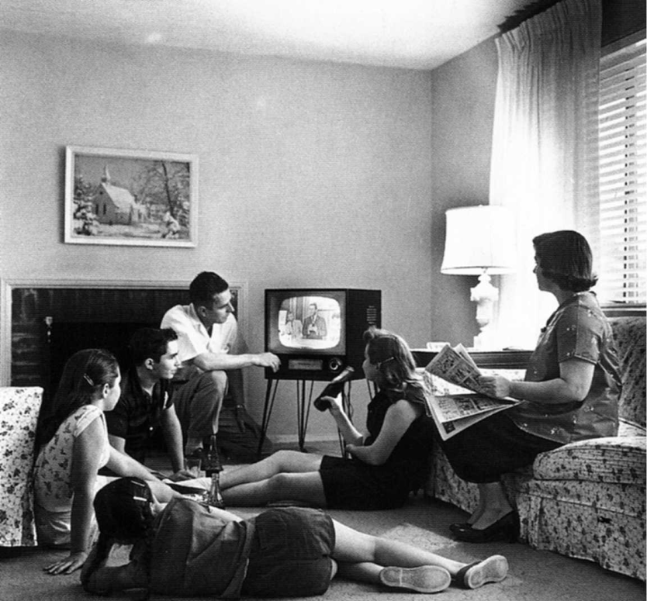
De consumptiemaatschappij
In de jaren zestig ging het geweldig met de economie.
Er was veel optimisme: sommige mensen dachten dat er geen einde zou komen aan de goede tijden.
Dit gevoel werd nog sterker toen vanaf 1963 de geleide loonpolitiek werd losgelaten en de lonen snel gingen stijgen.
Door de stijgende lonen konden bijna alle Nederlanders luxeproducten kopen.
Nederland werd een consumptiemaatschappij.

Slide 12
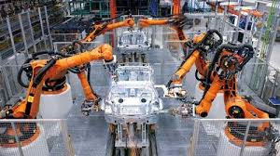
Minder werk in de industrie
Na 1970 nam het aantal mensen dat in de Nederlandse industrie werkte, af. Dat had twee oorzaken:
Sommige soorten industrie verdwenen vrijwel helemaal uit Nederland. Bijvoorbeeld de scheepsbouw en de textielindustrie.
De industrie mechaniseerde. Vooral door de invoering van de computer werden veel arbeiders overbodig.

Slide 13
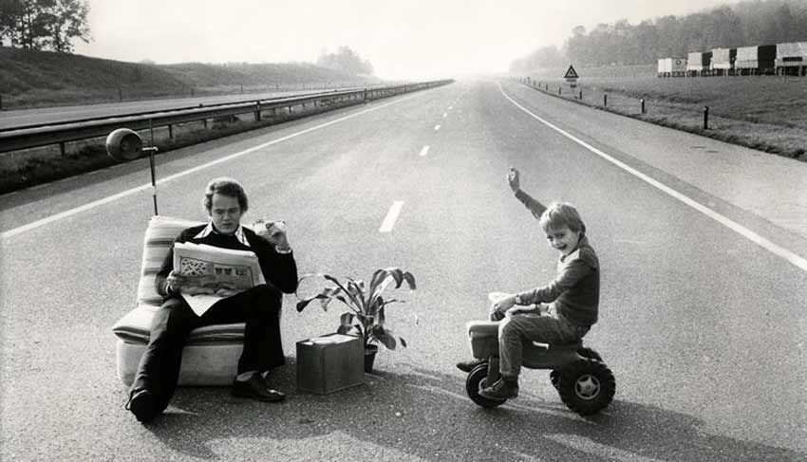
De oliecrises
In 1973 was de eerste oliecrisis: enkele Arabische landen weigerden toen tijdelijk om olie aan Nederland te leveren.
Dit maakte duidelijk dat de economie en de samenleving zonder olie in grote problemen kwamen. Plotseling bleek hoe kwetsbaar de Nederlandse economie eigenlijk was.
Zes jaar later: tweede oliecrisis: het ging hierdoor steeds slechter met de economie.
Oplossing Den Uyl (premier): autoloze zondag →

Slide 14
Handel en transport
Er is nu steeds minder plaats voor een ‘maakindustrie in Nederland.
Andere landen kunnen dit veel goedkoper.
Nederland richt zich nu op handel en transport (net als in de Gouden Eeuw).
Ook de Nederlandse banken en verzekeringsbedrijven worden belangrijker.
De dienstensector is groot in Nederland.
Nadeel: hierdoor ben je kwetsbaar door je afhankelijkheid van het buitenland. Als het in het buitenland slecht gaat heeft Nederland hier last van.

